Slide 1
Поиск в ширину
presentationgenerator.ru

Slide 2
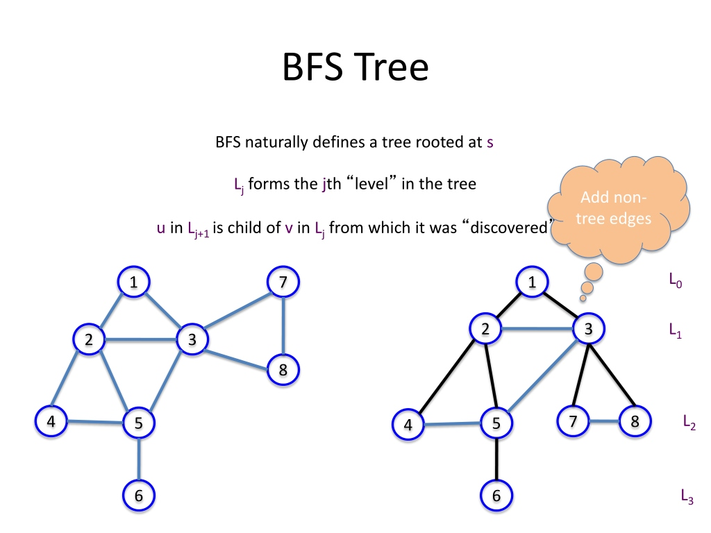
Поиск в ширину
Поиск в ширину (англ. breadth-first search) — один из основных алгоритмов на графах, позволяющий находить все кратчайшие пути от заданной вершины и решать многие другие задачи.

Slide 3
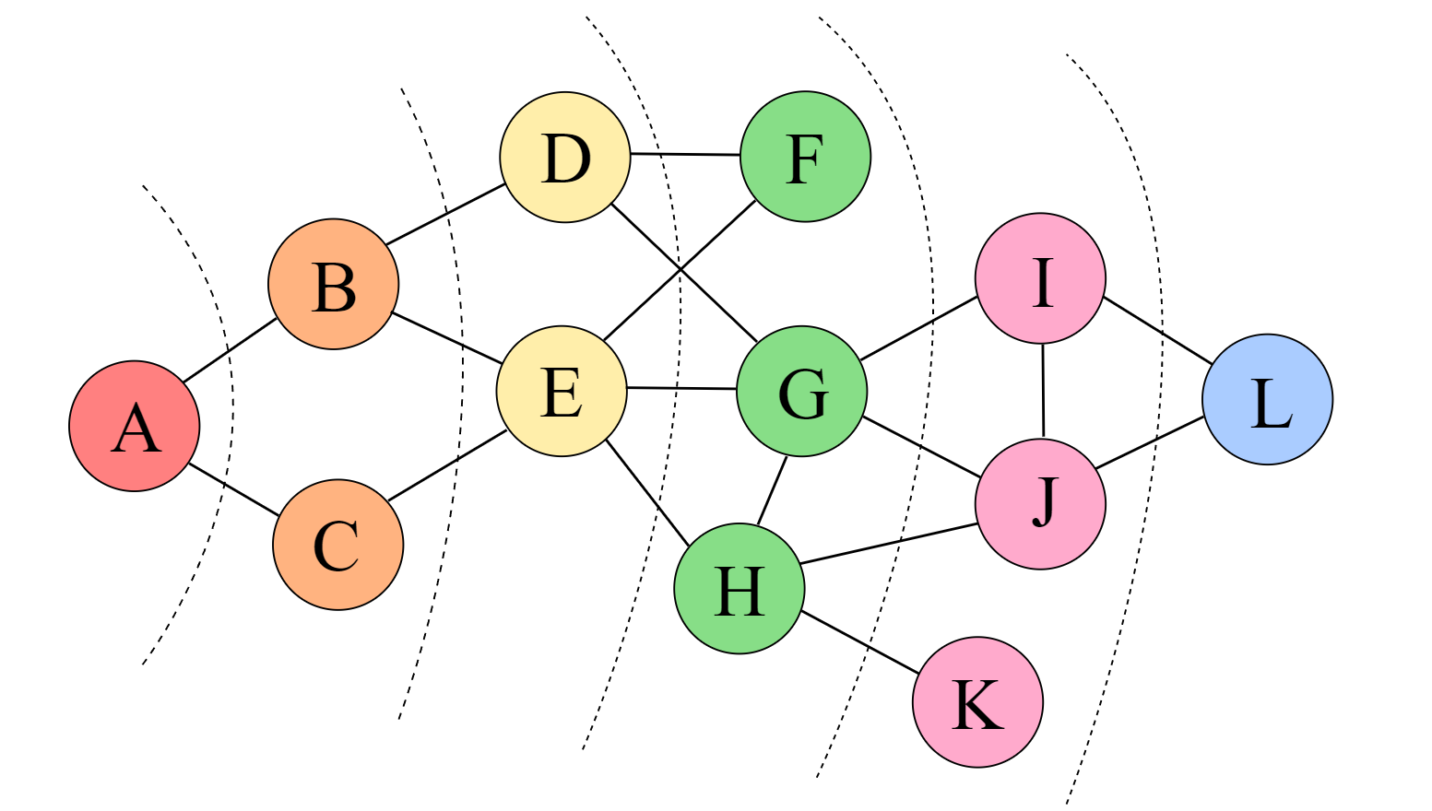
Неформальное описание
Основную идею алгоритма можно понимать как процесс «поджигания» графа: на нулевом шаге мы поджигаем вершину s, а на каждом следующем шаге огонь с каждой уже горящей вершины перекидывается на всех её соседей, в конечном счете поджигая весь граф.

Slide 4
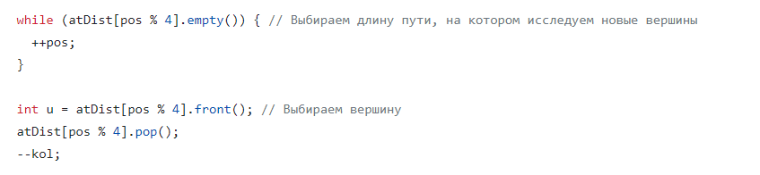
Работа алгоритма
Создадим очередь, в которую будут помещаться горящие вершины.
Затем алгоритм представляет собой такой цикл: пока очередь не пуста, достать из её головы одну вершину v, просмотреть все рёбра, исходящие из этой вершины, и если какие-то из смежных вершин u ещё не горят, поджечь их и поместить в конец очереди.
Белый — вершина, которая ещё не обнаружена. Синий — вершина, извлечённая из очереди.

Slide 5
В неявных графах
Поиск в ширину часто применяется для поиска кратчайшего пути в неявно заданных графах.

Slide 6
BFS

Slide 7
1-k BFS
Теперь веса рёбер принимают значения от 1 до некоторого небольшого k, и всё так же требуется найти кратчайшие расстояния от вершины s, но уже в плане суммарного веса.
Наблюдение: максимальное кратчайшее расстояние в графе равно (n-1)*k
Заведём для каждого расстояния d очередь, в которой будут храниться вершины, находящиеся на расстоянии d от s — плюс, возможно, некоторые вершины, до которых мы уже нашли путь длины d от s, но для которых возможно существует более короткий путь

Slide 8
Временная сложность
Сложность такого алгоритма будет O(kn+m), поскольку каждую вершину мы можем прорелаксировать и добавить в другую очередь не более k раз, а просматривать рёбра, исходящие из вершины мы будем только когда обработаем эту вершину в самый первый раз.

Slide 9
Полнота
Если у каждого узла имеется конечное число преемников, алгоритм является полным: если решение существует, алгоритм поиска в ширину его находит, независимо от того, является ли граф конечным. Однако если решения не существует, на бесконечном графе поиск не завершается.

Slide 10
Оптимальность
Если длины рёбер графа равны между собой, поиск в ширину является оптимальным, то есть всегда находит кратчайший путь. В случае взвешенного графа bfs находит путь, содержащий минимальное количество рёбер, но не обязательно кратчайший. 1-k bfs же всегда находит кратчайший путь по затратам времени

Slide 11
Ссылки
https://ru.algorithmica.org/cs/shortest-paths/bfs/
https://wiki.algocode.ru/index.php?title=1-k_BFS
https://neerc.ifmo.ru/wiki/index.php?title=Обход_в_ширину
Разработчики
Уткин Тимофей ИУ1-42Б
Степанян Арман ИУ1-42Б
Шевченко Алексей ИУ1-42Б

Slide 12

Спасибо за внимание!

